Slide 1

GIÁO DỤC ÂM NHẠC
VTTN: ĐI TRÊN VỈA HÈ BÊN PHẢI
NH: ĐƯỜNG EM ĐI

Slide 2

Ổn định, tổ chức

Slide 3


Hoạt động 1: DẠY HÁT
“ ĐI TRÊN VỈA HÈ BÊN PHẢI”

Slide 4
Hoạt động 1: DẠY HÁT
“ VÌ SAO CHIM HAY HÓT”

Slide 5


Hoạt động 2:
vận động

Slide 6


Slide 8


Slide 9


Slide 10


Slide 11


Slide 12
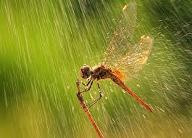

Slide 13

Hoạt động 3:
nghe hát:
“ ĐƯỜNG EM ĐI”

Slide 15

Hoạt động 4: trò chơi
TAI AI TINH

Slide 16

Bài học đến đây là kết thúc
Chúc các con ngoan, khỏe

